Slide 1
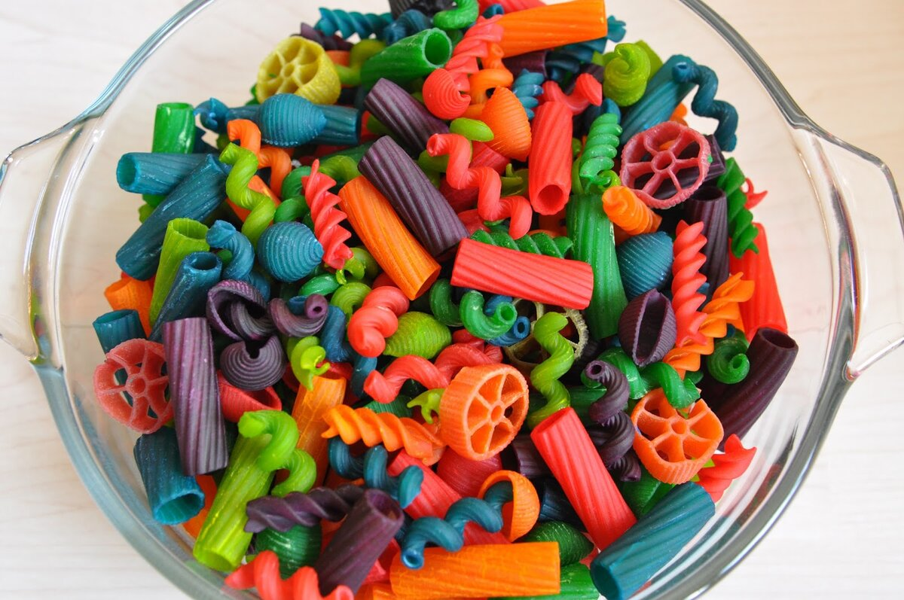
Мастер-класс для педагогов «Чудеса из макарон»
Выполнила: воспитатель Шашкина Марина Юрьевна

Slide 2
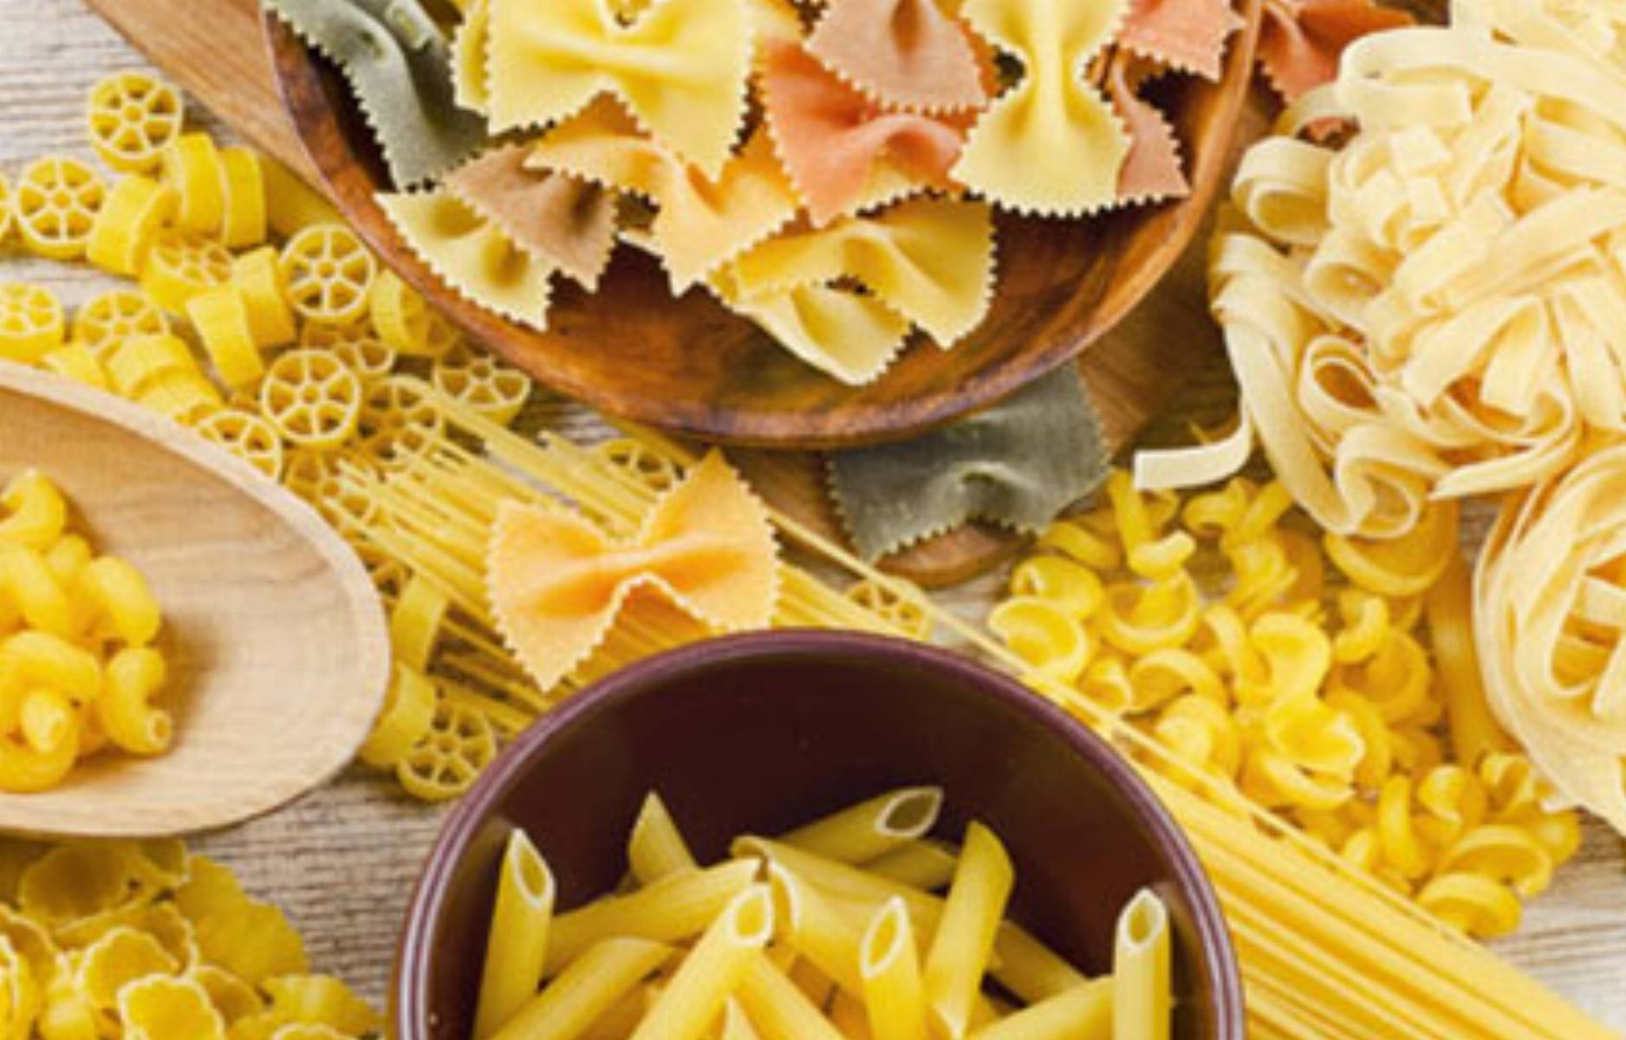
Поделки и аппликации стандартно делают из бумаги, а я решила пофантазировать и изготовить необычные поделки из обычных макарон.

Slide 3
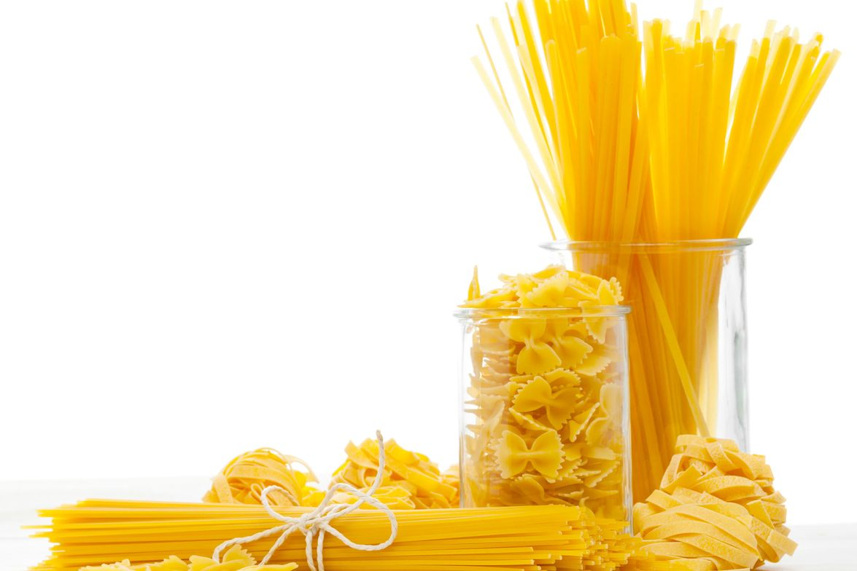
Макароны – идеальный «строительный» материал для детского творчества.
С макаронами приятно работать:
экологически чистый материал
способствуют развитию сенсо-моторики
развивает тактильные ощущения
мелкую моторику пальцев рук.

Slide 4
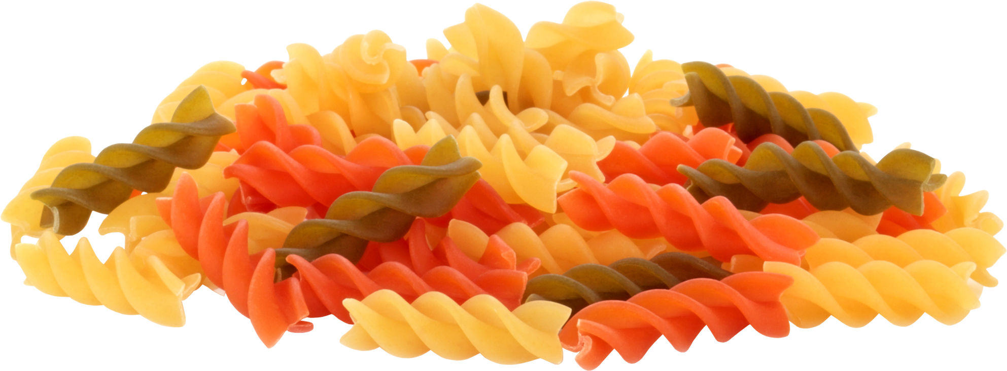
Цель мастер-класса: показать, как можно сделать своими руками поделки из нетрадиционных материалов
Задачи.
Образовательная: создать условия для расширения знаний ребенка об изготовлении композиций из макаронных изделий.
Развивающая: способствовать развитию творческих способностей, мелкой моторике рук, эстетического вкуса, воображения.
Воспитывающая: воспитывать художественный вкус, аккуратность.

Slide 5
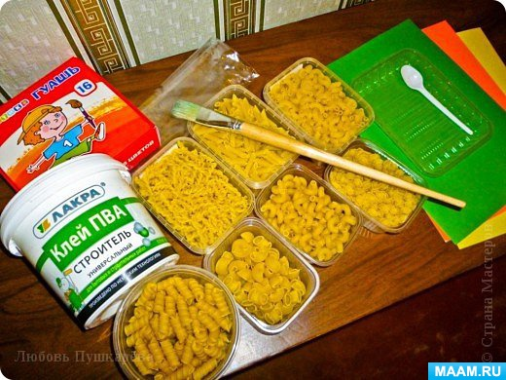
Материалы и инструменты
Для работы нам понадобятся:
1) Макароны разных видов, чем больше, тем лучше;
Краски, для окрашивания поделок
Клей
Прочие материалы для поделок

